Slide 1
Die neue Care-Kultur in Kirche und Nachbarschaft
Vortrag Bern 14/10/2020

Slide 2
Die neue Care-Kultur in Kirche und Nachbarschaft
Wie Corona die Gemeinschaft fokussiert
Die neue Nachbarschaft-Sorgenetze in der Single-Gesellschaft
Häuser kümmern sich nicht - Ältere im Quartier
Kirchengemeinden als Sorgende Gemeinschaft
Erinnerungs- und Erzählgemeinschaften

Slide 3
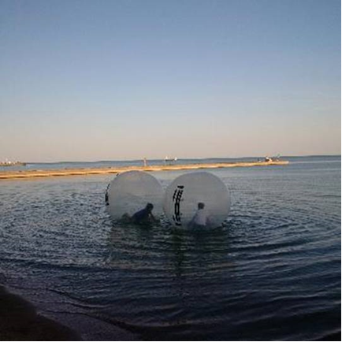
1. Kapitel
Wie Corona die Gemeinschaft fokussiert

Slide 4
1. Kapitel
Wie Corona die Gemeinschaft fokussiert
Die Wahrheit, die Corona lehrt, macht ein für alle Mal deutlich: Niemand ist der Herr und Meister seines eigenen Lebens. Alle sind unauflöslich eingebunden in ein umfassendes Netz des natürlichen und des sozialen Lebens, das wir weder mit unserem Narzissmus ignorieren noch mit unserem Egoismus dominieren können. Das Gebot der Stunde lautet: Interaktion, Solidarität, Miteinander. (Christoph Quarch)
An Einsamkeit stirbt man bloß länger als an Corona
(Elke Schilling).

Slide 5
1. Kapitel
Wie Corona die Gemeinschaft fokussiert
In Großbritannien wurde Anfang letzten Jahres ein Ministerium gegen Einsamkeit gegründet. 75 Prozent der Landbevölkerung sind dort älter als 65 – sie leben in Gegenden, wo Post und Pub geschlossen sind. „Gemeinschaft auf Rezept“ könnte 20 Prozent der Gesundheitskosten einsparen.
In Deutschland lebten 2018 16,8 Millionen Singles zwischen 18 und 65 Jahren- das sind immerhin 30 Prozent der Frauen und Männer im mittleren Alter. 46 Prozent der 70- bis 85-jährigen leben allein. Nur noch ein Viertel der befragten Älteren lebt mit den eigenen Kindern am gleichen Ort.
17 Prozent der Deutschen fühlen sich häufig oder ständig einsam, weitere 30 Prozent gelegentlich.

Slide 6
1. Kapitel
Wie Corona die Gemeinschaft fokussiert
„Ich habe in den ersten Wochen der Corona-Zeit das Alleinsein als besondere Last empfunden, viel schwerer und niederdrückender als vorher, und ich versuche schon fast zwei Jahre damit zu leben und hätte mich über das Interesse aus der Gemeinde sehr gefreut. Ich habe vermisst, dass jemand mich umarmt oder die Hand gibt. Die „Kinderfamilien“ leben verstreut in Zürich, Berlin, Recklinghausen. Mit neuen Formen wie „facetime“ halten wir den sicht- und hörbaren Kontakt, aber es bleibt Ersatz.“ ( Ilse G.)

Slide 7
1. Kapitel
Wie Corona die Gemeinschaft fokussiert
Das Alleinsein und das Zerbrechen der hergebrachten sozialen Bezüge sind nicht nur eine emotionale Herausforderung. Menschen, die häufig umziehen oder auch pendeln, verlieren die alltägliche soziale Einbettung in Familie und Nachbarschaft.
„Kümmerer“ und Sorgende Gemeinschaften sind deshalb zu einem Top-Thema der Sozialpolitik geworden. Darin gleicht unsere Situation der des 19. Jahrhunderts, als angesichts von Industrialisierung und Migration die Familien schon einmal überlastet waren und Bindungen zerrissen.

Slide 8
1. Kapitel
Wie Corona die Gemeinschaft fokussiert
Die „Caring Communitys“ sind zum internationalen Leitbegriff geworden, wenn es darum geht, auf regionaler und lokaler Ebene Verantwortungsstrukturen neu zu beleben. Für Menschen mit Behinderung, Kinder aus Armutsfamilien und demenzkranke Ältere, für Sterbende und Geflüchtete.
Hannah Arendts Begriff der Mitverantwortung stellt den Zusammenhang zwischen Selbstsorge und Fürsorge her, aus dem die neuen Sorgenden Gemeinschaften leben. Mitverantwortung nimmt die Angewiesenheit des Menschen ernst und sucht das Glück des Lebens nicht nur in sich selbst - sie bleibt auf andere und den öffentlichen Raum ausgerichtet und ist insofern immer auch politisch.

Slide 9
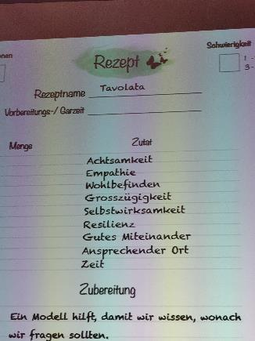
1. Kapitel
Wie Corona die Gemeinschaft fokussiert

Slide 10
„Wie wollen wir leben, um die Zerbrechlichkeit zu verringern, die wir erlebt haben? Wie können wir dauerhaft neue Formen des Zusammenlebens finden, in denen Individualität und Gemeinschaft möglich sind?“ ( Matthias Horx)
„Co-Kulturen“ entstehen- vom Co-Working über-Co-Gardening bis zu den Wohngemeinschaften und den neuen Genossenschaften. Gemeinsame Gemüsegärten entstehen am Stadtrand („meine-ernte.de“), in der Nachbarschaft werden Werkzeuge ausgetauscht, die Sharing-Economy wird attraktiver.
1. Kapitel
Wie Corona die Gemeinschaft fokussiert

Slide 11
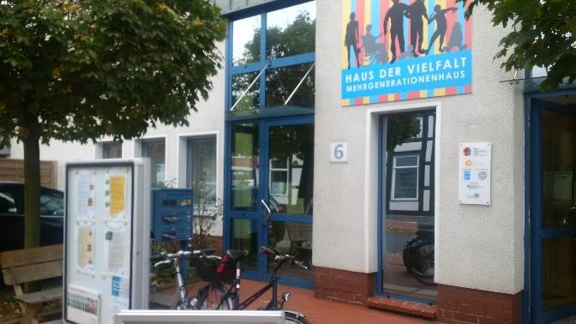
2. Kapitel
Die neue Nachbarschaft – Sorgenetze in der Single-Gesellschaft

Slide 12
2. Kapitel
Die neue Nachbarschaft- Sorgenetze in der Single-Gesellschaft
“Freundlich grüßen, die Post annehmen und ansonsten in Ruhe gelassen werden: Mehr wünschen sich viele nicht mehr von ihren Nachbarn.„
Immerhin 25 Prozent engagieren sich aber in der nachbarschaftlichen Hilfe bei Einkäufen, Handwerksdiensten bis Kinderbetreuung - und es sind mehr Männer als Frauen und eher Jüngere als Ältere. Die wechselseitigen Unterstützungsleistungen, sagen die Interviewten, verbessern die Lebensqualität aller Beteiligten (FWS 2014)

Slide 13
2. Kapitel
Die neue Nachbarschaft- Sorgenetze in der Single-Gesellschaft
Fast 20 Prozent der befragten 70- bis 89-Jährigen gaben an, in der Woche zuvor ihre Wohnung kaum verlassen zu haben. 3,1 Mio. Männer, aber nur 2,3 Mio. Frauen zwischen 70 und 79 haben eine Fahrerlaubnis. Gerade die Frauen sind schnell in ihrem Aktionsradius eingeschränkt, wenn der Auto fahrende Partner pflegebedürftig wird oder stirbt. ( Uni FFM)
Oft ist es einfacher, sich Fremden gegenüber zu öffnen oder Menschen zu unterstützen, die ein paar Straßen weiter wohnen. Menschen brauchen Menschen – aber ein gutes Netzwerk mit überschaubaren Einsätzen will koordiniert werden.

Slide 14
2. Kapitel
Die neue Nachbarschaft- Sorgenetze in der Single-Gesellschaft
„Es kann nicht als selbstverständlich vorausgesetzt werden, dass die Selbstorganisation von Bürgern und Bürgerinnen, etwa in der organisierten Nachbarschaftshilfe, aber auch in Seniorengenossenschaften und in Bürgervereinen ohne Hilfe „von außen“ auskommt“ (7. Altenbericht)
Es geht darum, einen Rahmen zu schaffen, in dem Begegnungen mit anderen möglich sind.
Die Internetplattform „Nebenan.de“ hatte 2018 bereits 850.000 Nutzer – monatlich kommen 40.000- 50.000 dazu.

Slide 15
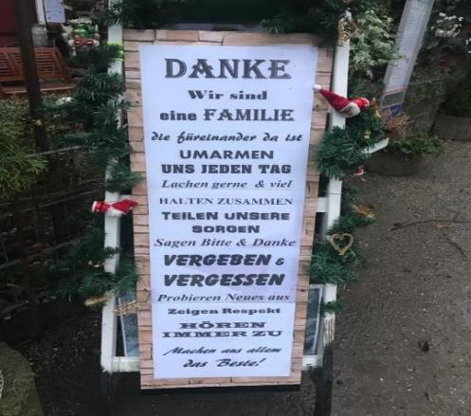
2. Kapitel
Die neue Nachbarschaft- Sorgenetze in der Single-Gesellschaft

Slide 16
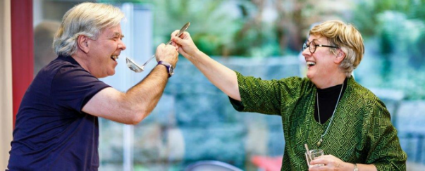
3. Kapitel
Häuser kümmern sich nicht - Ältere im Quartier
.

Slide 17
3. Kapitel:
Häuser kümmern sich nicht –
Ältere im Quartier
„Im Alter bekommen die Körper eine andere Bedeutung – sie werden anfälliger und schwächer. Das heißt auch, dass der Ort, an dem sich der Körper befindet und die Umstände an diesem Ort wichtiger werden. Weil es um Wohlergehen, Gesundheit, Versorgung und Betreuung geht“. ( Lisa Frohn).
Der selbstbewusste Umgang mit der neuen Technik macht es möglich, selbstbestimmt im Quartier zu leben.
83 Prozent von rund 1.000 Befragten können sich vorstellen, einen Service-Roboter zu Hause zu nutzen, wenn sie dadurch im Alter länger zu Hause leben könnten.

Slide 18
3. Kapitel:
Häuser kümmern sich nicht –
Ältere im Quartier
Mehr als drei Viertel der Deutschen fürchten an einer Krankheit am meisten den Verlust der Selbständigkeit – noch vor Schmerz und Tod.
„Das Zuhause, das sich kümmert“ trifft unsere Sehnsucht. Tatsächlich besteht aber das Zuhause eben nicht nur aus vier Wänden; wichtig sind auch die Menschen, die ich kenne, die mich kennen - Nachbarschaftsnetze und „Sorgende Gemeinschaften“.
„Die Hochbetagten, Dementen und Pflegebe-dürftigen sind von zunehmender Exklusion betroffen und brauchen Unterstützung, um auch weiterhin Teil der Gemeinde zu bleiben“ ( Prof. Eckart Hammer, Beirat „Alter neu gestalten“. )

Slide 19
3. Kapitel:
Häuser kümmern sich nicht –
Ältere im Quartier
Entscheidend ist, dass Städte, Gemeinden und soziale Träger nicht nur auf den Einzelfall schauen, sondern auf den Sozialraum.
Wer bestimmte Zielgruppen unterstützen will – Demenzkranke, Menschen mit Behinderung, Pflegebedürftige oder Familien in Armut - der muss alle Akteure an Bord holen und die Angebote verknüpfen. Kommunen, soziale Dienste und die Wohnungswirtschaft, aber auch Verkehrsbetriebe, Ärzte und Einkaufszentren.
„Segmentierte Hilfen sind zu überwinden, es muss in wohlfahrtspluralistische Hilfearrangements investiert werden“. ( 7. Altenbericht)

Slide 20
3. Kapitel:
Häuser kümmern sich nicht –
Ältere im Quartier
In den lokalen Verantwortungsgemeinschaften geht es um wechselseitige Unterstützung und die Bereitschaft, Verantwortung zu übernehmen - für sich selbst, für andere und auch für die gesellschaftliche Entwicklung.
Dabei bezieht sich die „Sorge“ auf das „Dazwischen“ in der Beziehung, das gemeinschaftlichen Gewebe zwischen Menschen“ (Hanna Arendt)
Die jungen Alten bilden den Kern der „Sorgenden Gemeinschaften“. Dabei geht es keinesfalls um selbstvergessenen Altruismus. Wer sich engagiert, gewinnt zugleich neue Beziehungen und eigene Netzwerke, Lebensvertiefung und soziale Kompetenzen.

Slide 21
3. Kapitel
Die neue Nachbarschaft
„Zivilgesellschaftliches Engagement ist kein Zuckerbrot, kein Nachtisch zu den Hauptmahlzeiten des Lebens nach dem Motto: Jetzt habe ich noch ein bisschen Zeit. Nein, die Notwendigkeit wird leibhaftig erlebt… Der Weg muss vom Einzelnen in die Gemeinschaft gehen. Und umgekehrt tue ich ja alles, was ich noch für die Gemeinschaft tue, im Wesentlichen für mich. Wenn ich als alleinlebende Frau nicht mehr hinausgehe, in meine Suppenküche oder zu einem Vortrag oder in die Schule, um mit den Kindern zu diskutieren, dann wird mein Leben ärmer“.

Slide 22
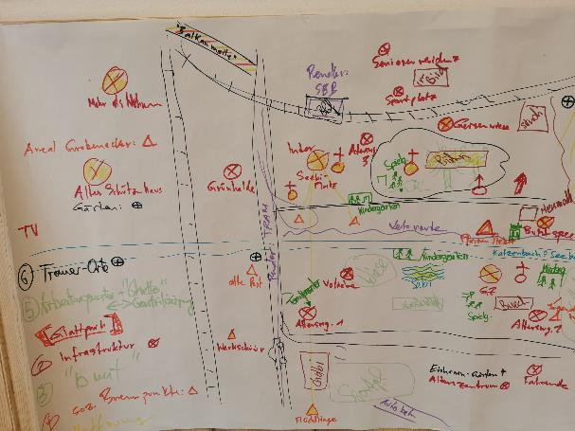
3. Kapitel
Die neue Nachbarschaft

Slide 23
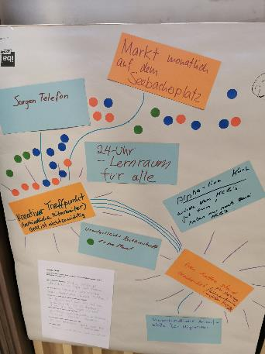
3. Kapitel
Die neue Nachbarschaft

Slide 24

4. Kapitel
We serve the local community –
Gemeinden als Sorgende Gemeinschaften

Slide 25
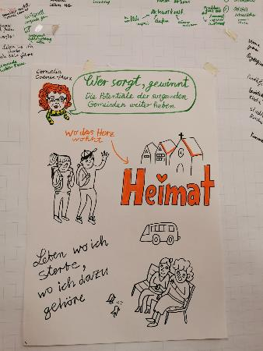
4. Kapitel
We serve the local community –
Gemeinden als Sorgende Gemeinschaften

Slide 26
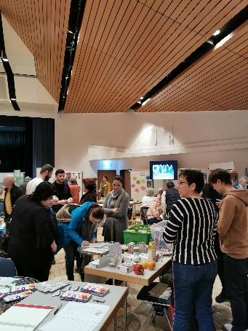
4. Kapitel
We serve the local community –
Gemeinden als Sorgende Gemeinschaften

Slide 27
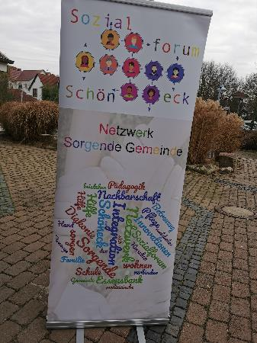
4. Kapitel
We serve the local community –
Gemeinden als Sorgende Gemeinschaften

Slide 28
4. Kapitel
We serve the local community-
Gemeinden als Sorgende Gemeinschaften
Die christliche Gemeinde begann mit Wahlfamilien, Christinnen und Christen, die sich mit ihrer Taufe aus den Herkunftsfamilien gelöst hatten und nun in den Gemeinden eine neue Familiaritas fanden. Füreinander waren sie Brüder und Schwestern, Mütter und Väter - so wie bis heute Menschen Wahlfamilien bilden in Wohngemeinschaften, Mehrgenerationenhäusern oder auch an Mittagstischen.
Angesichts des wachsenden Drucks, der in der Phase von Berufseinstieg, Karriere und Familiengründung auf den Jüngeren lastet, können die Älteren ihre Zeit und ihre Freiheit einbringen, um den fragilen Zusammenhalt unserer Gesellschaft zu stärken. Die Zivilgesellschaft lebt von den 55-69-jährigen.

Slide 29
4. Kapitel
We serve the local community-
Gemeinden als Sorgende Gemeinschaften
Als Kirchengemeinde sind wir zugleich Teil der Gemeinschaft vor Ort, sind in Vereinen, auf dem Markt, in Geschäften unterwegs, stolpern über dieselben Schwellen, beobachten wunderlich gewordene Nachbarn“ (Annegret Zander)
Vier Perspektiven für die Zukunft: Es geht darum, die Distanz zwischen Kirchengemeinden und Diakonischen Diensten zu überbrücken, die Kontakte zu zivilgesellschaftlichen Initiativen zu verbessern, die Bedürfnisse von Betroffenen besser wahrzunehmen und schließlich die Vernetzung mit außerkirchlichen Trägern im Gemeinwesen zu suchen. ( Diakoniedenkschrift der EKD 1998)

Slide 30
4. Kapitel
We serve the local community-
Gemeinden als Sorgende Gemeinschaften
Kirchengemeinden verfügen über Daten und lokales Wissen, über ein Frühwarnsystem für soziale Umbrüche.
Sie können Ideenentwickler, Impulsgeber, Pioniere sein, Initiatoren von oder Beteiligte an den Netzwerkprozessen, verlässliche und kontinuierliche Kooperationspartner
Und sie verfügen über Immobilien, Gebäude und Liegenschaften - ein immenses kulturelles Kapital, das oft nur noch als Belastung empfunden wird.
Die entscheidende Frage ist, ob es gelingt, die Kirchen wieder in den Sozialraum zu öffnen.

Slide 31
4. Kapitel
We serve the local community-
Kirchengemeindeals Sorgende Gemeinschaft
Seit den 1990er Jahren ist in den Human- und Naturwissenschaften die Rede vom spacial turn. Die Rede.
Auch Gemeinden schauen wieder auf den Raum – auf die Häuser und Nachbarschaften, die Bauvorhaben und die Verkehrsentwicklung.
Wenn die Bürgerinnen und Bürger bei der Planung Ausgangspunkt sind, dann werden Gemeinden sich nicht nur an Finanzstrategien orientieren, sondern an Aufgaben.
Es geht darum, den Blick von unten einzuüben, an der Seite der Nachbarn mit ihren Verletzungen und Lebensbrüchen. Erst einmal nur da sein und versuchen, heraus zu finden, was nötig sein könnte.

Slide 32
4. Kapitel
Ältere im Quartier
Gemeinde, Ortsvereine und Kommune bilden den räumlichen Zusammenhang, in dem sich soziales Miteinander entfalten kann. In der individualisierten Gesellschaft mit all ihren fallorientierten funktionalen Diensten geht es darum, wieder ganzheitlich, vernetzt und feldorientiert zu arbeiten.
„Wenn Kirchengemeinden das WIR auch wirklich als WIR sehen – wenn sie ihr Dorf oder ihren Stadtteil meinen - dann ist ein erster Schritt getan“ sagt Peter Meißner von der Initiative Gemeinwesendiakonie der Hannoverschen Landeskirche.

Slide 33
4. Kapitel
Ältere im Quartier
„Wenn Gemeinden andere Akteure einladen und mit ihnen in den Austausch gehen, wenn sie fragen, was braucht dieser Ort und wie sind unsere Wahrnehmungen, dann kommt etwas in Bewegung.
Wenn Kirchengemeinden sich auf die Haltung „Nicht für sondern mit den Menschen“ einlassen, dann zeigen sie, dass sie wirklich an den Lebenslagen vor Ort interessiert sind.“

Slide 34
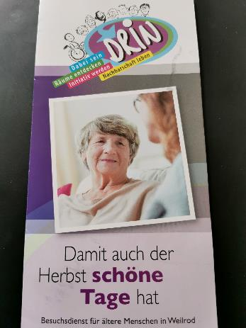
5. Kapitel
Geschützte Räume -Erinnerungs- und Erzählgemeinschaft

Slide 35
5. Kapitel
Geschützte Räume-
Erinnerungs- und Erzählgeeinschaft
„Mein Anliegen ist, dass in Gemeinden „geschützte Räume“ entstehen“. Orte, wo Menschen sich nicht als stark und als „Sieger“ präsentieren müssen, sondern auch einmal ihre Masken ablegen und ihre Schwachheit und Hilfsbedürftigkeit benennen dürfen. Dadurch wächst in Gemeinden auch das Bewusstsein, nicht eine Gemeinschaft von Starken zu sein, sondern von Un-Perfekten, die alle auf Gottes Gnade angewiesen sind“.

Slide 36
5. Kapitel
Geschützte Räume-
Erinnerungs- und Erzählgemeinschaft
Wenn Pflege und Versorgung der Hochaltrigen und Sterbenden wieder mehr in die Nachbarschaft zurückkehren, müssen wir uns als Kirche auf den Weg in die Nachbarschaft machen.
Es geht um die Frage, was Menschen Mut macht, über Ängste und Unwissenheit zu sprechen. Was hilft, mit dem Sterben in Familie und Nachbarschaft umzugehen.
Diakonische Unternehmen, Hospizvereine und auch Kirchengemeinden bieten deshalb inzwischen „Letzte Hilfe-Kurse“ an, wo man an einem Samstag lernen kann, was wir über das Sterben und die kleinen, liebevollen Hilfemaßnahmen wissen sollten. In vielem helfen vergessene Traditionen.

Slide 37
5. Kapitel
Geschützte Räume-
Erinnerungs- und Erzählgemeinschaft
Pflegende Angehörige fühlen sich oft überlastet und überfordert; aber sie machen auch ganz neue Erfahrungen von Nähe und Energie.
Um sich darauf einzulassen, brauchen sie auch geistliche Unterstützung.
Wo pflegende Angehörige sich während der Pflege in Kursen und Gesprächsgruppen getragen wussten, finden sie später oft den Weg in ein eigenes Engagement in Hospiz oder Krankenseelsorge.

Slide 38
5. Kapitel
Kirchgemeinden als Sorgende Gemeinschaft
„Im Alter erzählt man sich sein Leben neu“, sagt die Autorin Ruth Klüger – „ich beurteile die Menschen anders, als ich sie vorher beurteilt habe. Das Alter gibt die Chance, auf das Ganze zu sehen, offener zu werden und großzügiger. Ich muss keine Angst um mein Ego mehr haben – ich kann einen Schritt zurücktreten und mich freuen, an dem was wird und geworden ist. Durch mich und auch durch andere.“
Wer sich in Seelsorge, Besuchsdienst oder Hospizarbeit engagiert, hat das Privileg, andere Menschen in diesem Prozess zu begleiten. Denn wer einem älteren Menschen zuhört, sich auf dessen Zeit und Zeitwahrnehmen einlässt, wer der einen Sterbenden begleitet, tut auch etwas für sein eigenes Leben.

Slide 39
5. Kapitel
Geschützte Räume –
Erinnerungs- und Erzählgemeinschaft
„Sich der eigenen Lebenserfahrungen bewusst zu werden, alte Gedanken und Gefühle wie neue Bündnispartner verstehen zu lernen, sich im Sterben zusammen mit Menschen, die einem wichtig sind, dem Gelebten wie dem Ungelebten zuzuwenden, ist die palliative Selbstsorge, die wir brauchen, um in Würde Abschied zu nehmen“ (Annelie Keil)
Kirchengemeinden können dafür sorgen, dass solche Erfahrungen Raum bekommen und Resonanz finden. Dabei helfen ganz praktische Schritte und Angebotsstrukturen: Erzählcafés, Geschichtswerkstätten, Kurse für biographisches Schreiben oder Feste, bei denen das Leben der Älteren im Mittelpunkt steht.

Slide 40
5. Kapitel
Kirchgemeinden als Sorgende Gemeinschaft
Es geht um Räume, in denen die Älteren nicht länger „Betreute“ sind, sondern zum Subjekt werden und Resonanz erfahren.
„Niemand kann auf sich selbst gestellt das Leben meistern…Es braucht eine Gemeinschaft, die uns unterstützt, die uns hilft und in der wir uns gegenseitig helfen, nach vorn zu schauen. Wie wichtig ist es, gemeinsam zu träumen! Allein steht man in der Gefahr der Illusion, die einen etwas sehen lässt, was gar nicht ist. Zusammen jedoch entwickelt man Träume“. ( Franziskus , Fratelli tutti)

Slide 41


Slide 42


Die neue Care-Kultur in Kirche und Nachbarschaft
Literatur:
Coenen-Marx, Cornelia: Die Seele des Sozialen. Diakonische Energien für den sozialen Zusammenhalt. Göttingen, Vandenhoeck & Ruprecht 2013
Coenen-Marx, Cornelia: Aufbrüche in Umbrüchen. Christsein und Kirche in der Transformation. Göttingen, Edition Ruprecht 2016

Slide 43


Die neue Care-Kultur in Kirche und Nachbarschaft
Literatur:
Coenen-Marx, Cornelia / Hofmann, Beate : Symphonie – Drama – Powerplay. Zum Zusammenspiel von Haupt- und Ehrenamt in der Kirche. Stuttgart, Kohlhammer 2017
Coenen-Marx, Cornelia: Noch einmal ist alles offen - Das Geschenk des Älterwerdens. München 2016

Slide 44

Vielen Dank für Ihre Aufmerksamkeit!
Cornelia Coenen-Marx OKR a. D.
Pastorin und Autorin
Garbsen-Osterwald
Web www.seele-und-sorge.de
Mail coenen-marx@seele-und-sorge.de
Mobil 0160 944 344 56

